Slide 1

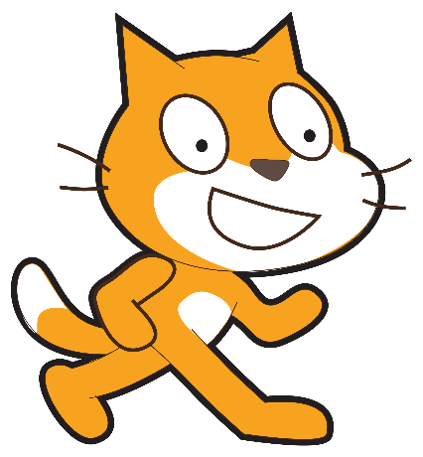
Scratch 2
Instituto Superior de Tecnologias de Tomar
Ano letivo 2015/2016
Aplicação para desenvolvimento de lógica para crianças
Research by:
João Bandarra
Nº 17806

Slide 2
Introdução
Desenvolvido pela Media Labs da MIT, criado em 2003, porém o Scratch 2 está disponível desde 2013.
É distribuído através duma aplicação (offline) ou então disponível online através de um website (https://scratch.mit.edu/).

Slide 3
O que oferece?
A aplicação offline apenas contém algumas funcionalidades sendo elas:
Desenvolvimento da lógica ao estilo dos fluxogramas
Cada objeto funciona como ator, podendo ter vários no mesmo cenário e sendo eles independentes uns dos outros
Na barra de ferramenta existe um botão tips onde contem exemplos que funcionam como tutoriais para a introdução das ferramentas
Sistema drag and drop permintindo encaixe das instruções

Slide 4
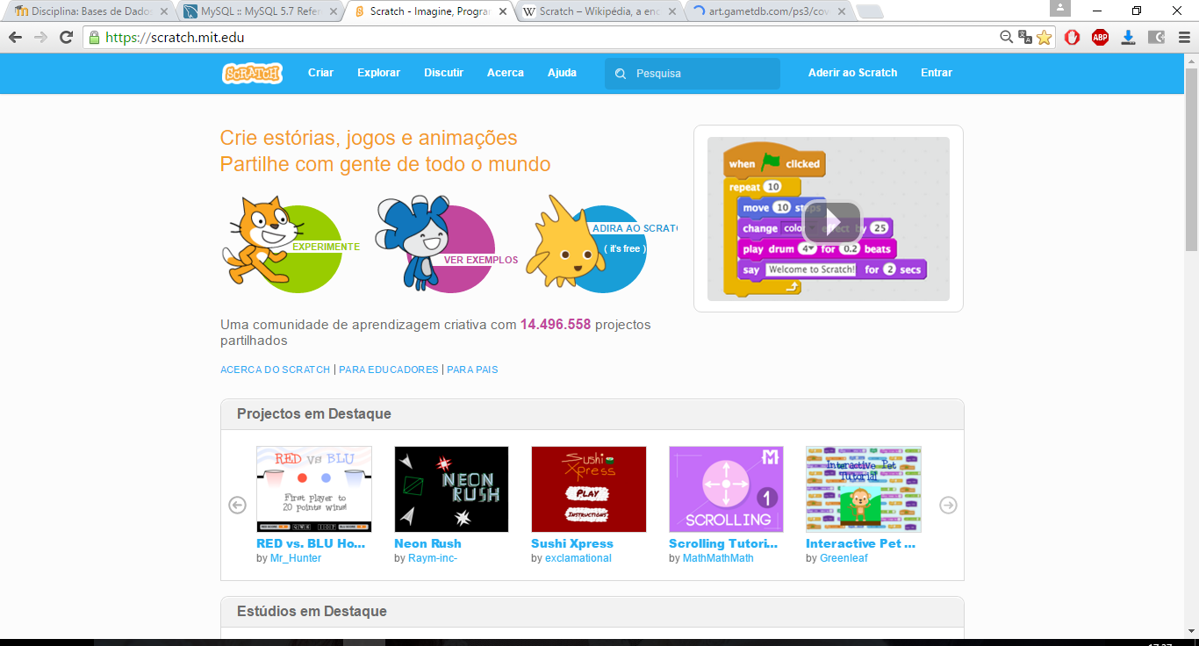

Slide 5
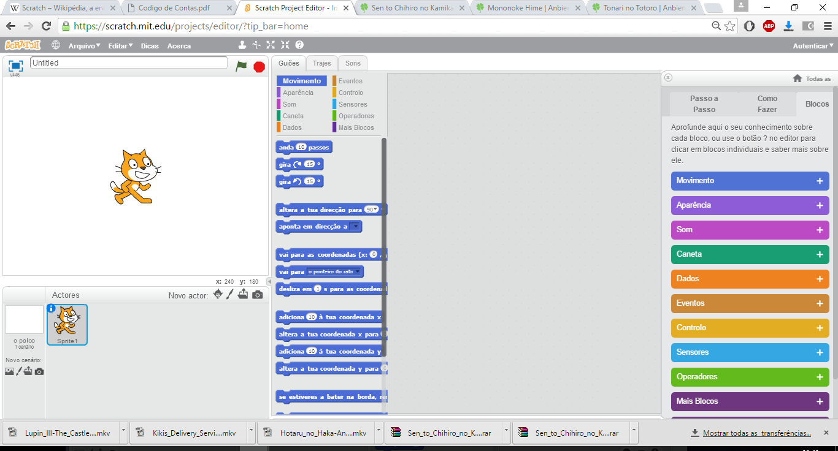

Slide 6
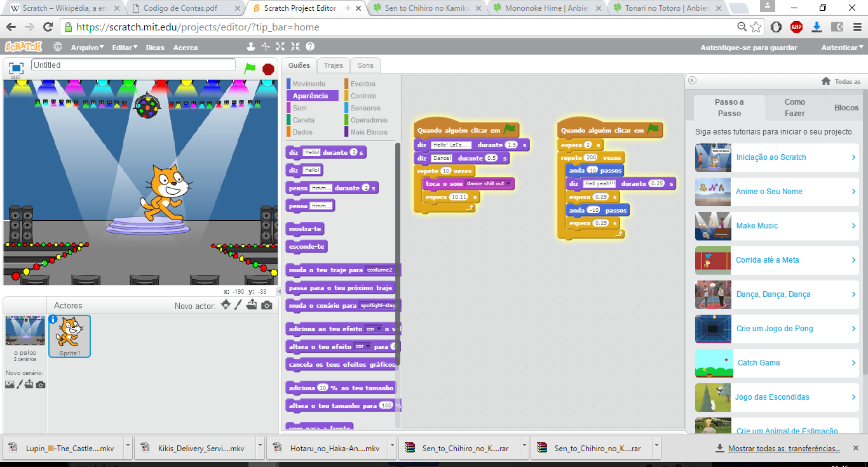

Slide 7
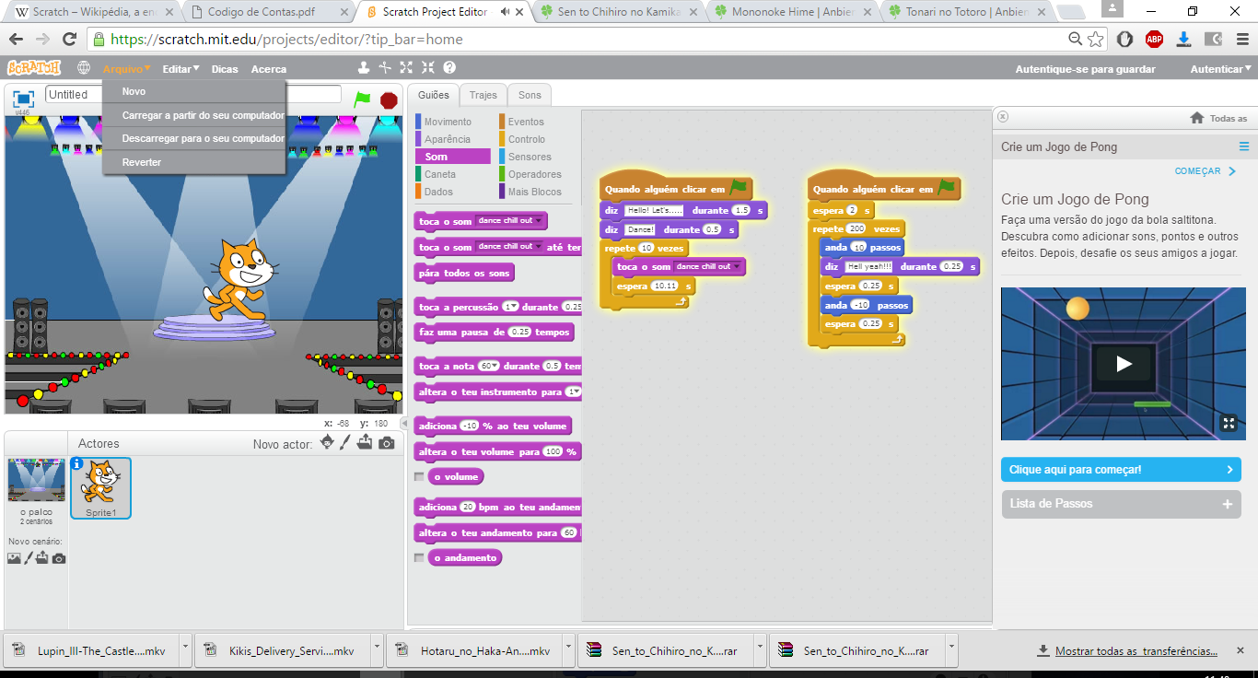

Slide 8
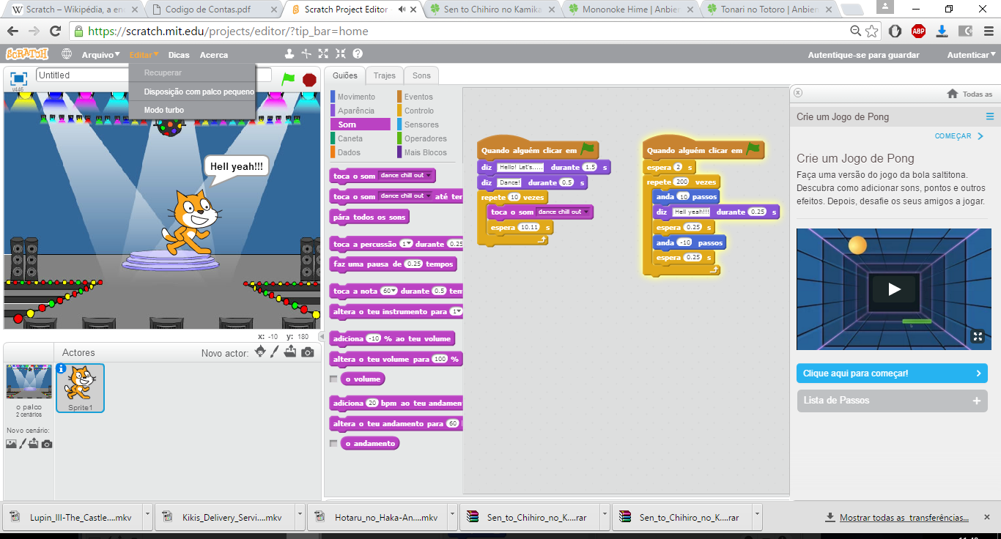

Slide 9
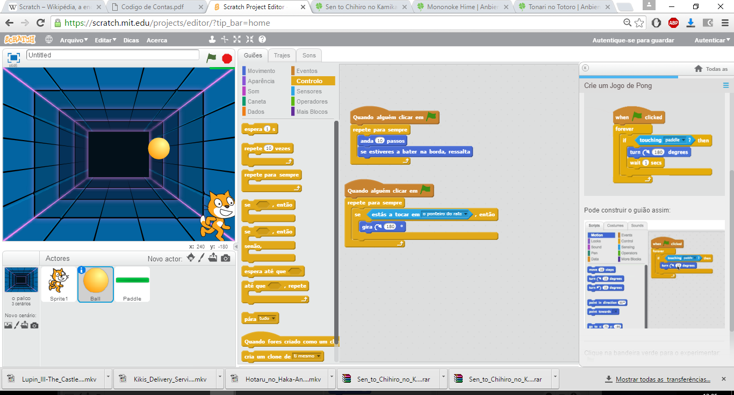

Slide 10
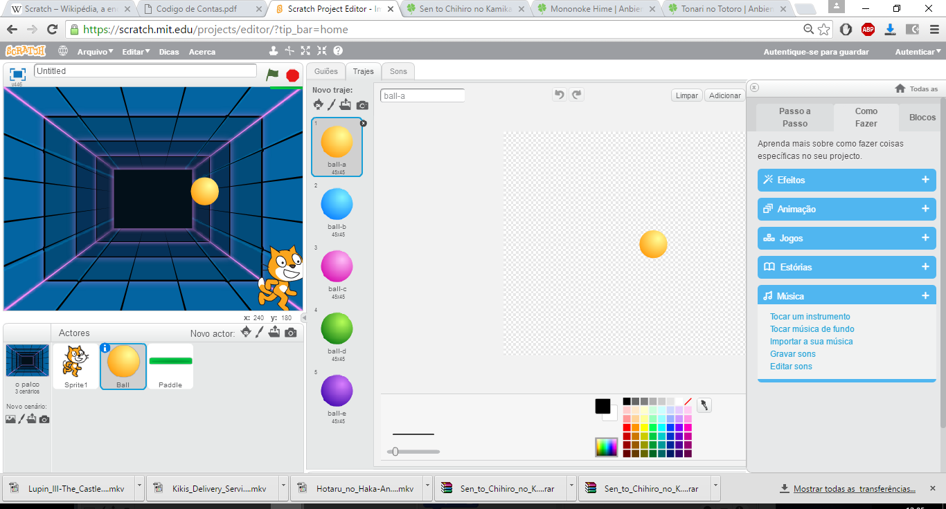

Slide 11
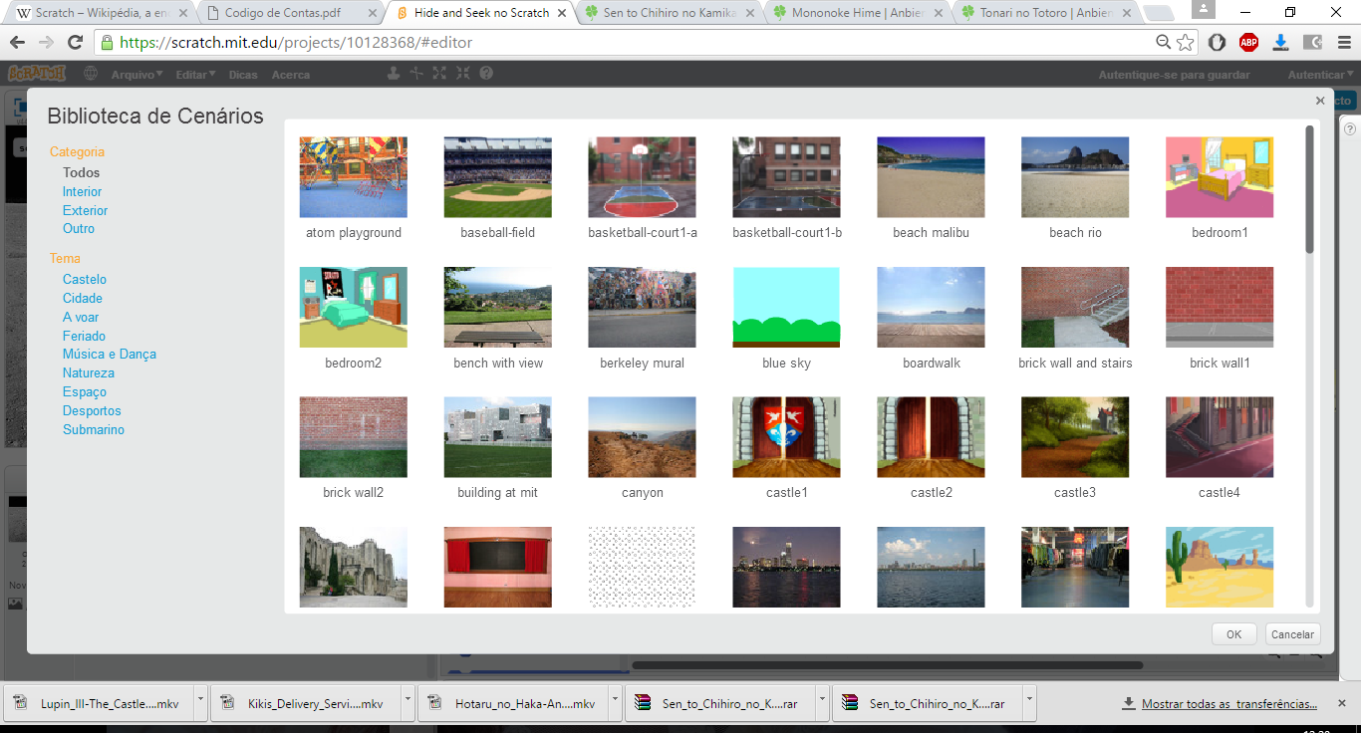

Slide 12
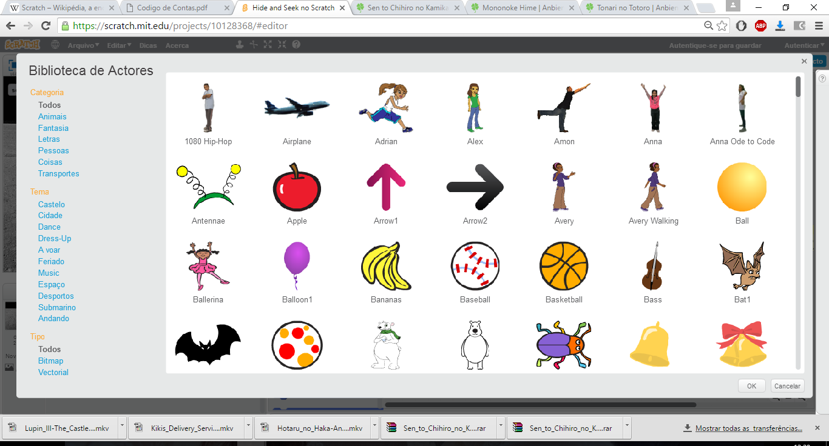

Slide 13
